Slide 1
建 区 域 能 源 示 范 区
实现区域“双碳”目标
西安浐灞生态区发展和改革局 赵雪松
2022年10月25日

Slide 2
目 录
一、西安浐灞生态区概况
二、建设绿色低碳西安浐灞的探索
三、建设区域能源示范区
四、下一步建设思路

Slide 3
一、西安浐灞生态区概况

Slide 4
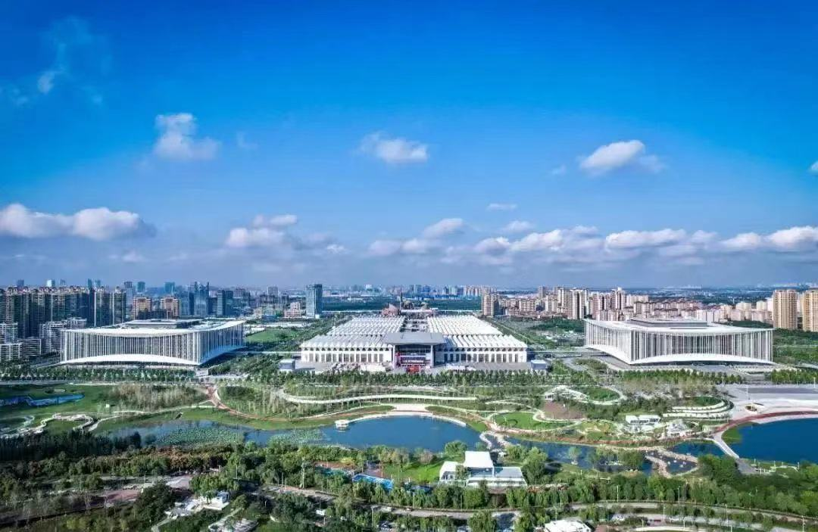
西安浐灞生态区概况
西安浐灞生态区成立于2004年，位于西安市东北部，规划总面积129平方公里，集中治理区89平方公里，辖区常住人口55万人。是全国首个以生态命名的开发区、国家级绿色生态示范城区、生态文明先行示范区，是全国绿化模范单位及年度生态文明建设典范开发区。

Slide 5
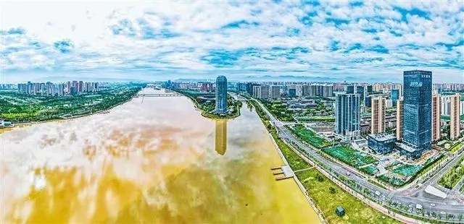
西安浐灞生态区概况
“南有玄灞素浐，汤井温谷。北有清渭浊泾，兰池周曲。”时光悠悠流转，数千年前西晋潘岳《西征赋》中所述的“玄灞素浐”让人萦绕于怀。

Slide 6
西安浐灞生态区概况

Slide 7
二、建设绿色低碳西安浐灞的探索

Slide 8
1、首个国家生态文明建设示范区
自2004年立区以来，西安浐灞管委会坚持以 “创新、协调、绿色、开放、共享”的发展理念为指导，以生态文明建设引领区域绿色低碳体系建设，带动区域经济社会高速发展。西安浐灞生态区于2011年被评为西北地区第一个国家级生态区，2015年被国家九部委评为国家生态文明建设先行示范区。

Slide 9
2、绿色低碳战略步入新阶段
2020年9月22日，习近平主席在第七十五届联合国大会一般性辩论上宣布，中国采取更加有力的政策和措施，二氧化碳排放力争于2030年前达到峰值，争取在2060年前实现碳中和以来，我国生态文明建设体系开始迈入以绿色低碳为重点战略方向的新阶段，碳达峰、碳中和被纳入生态文明建设整体布局。

Slide 10
3.建设区域能源示范区
2019年，西安浐灞生态区被联合环境规划署和国家发改委确定建设亚洲区首个区域能源示范区。2021年，联合国环境署西安浐灞区域能源示范区经过终期评估并正式授牌。

Slide 11
4、生态文建设进入2.0时代
在绿色高质量发展新阶段，我国生态文明建设从1.0版进入2.0版，意味着从过去以末端治理为主，开始转向源头管控、过程优化、末端治理、废物循环四个环节协同发力，产业结构、能源结构、交通运输结构格局加快调整，转向了以降碳为重点战略方向、推动减污降碳协同增效，促进经济社会发展全面绿色转型。西安浐灞生态区坚持新发展理念，因地制宜、多措并举，加快构建清洁低碳、安全高效、符合生态区发展的能源供给消费体系，打造区域能源示范区。

Slide 12
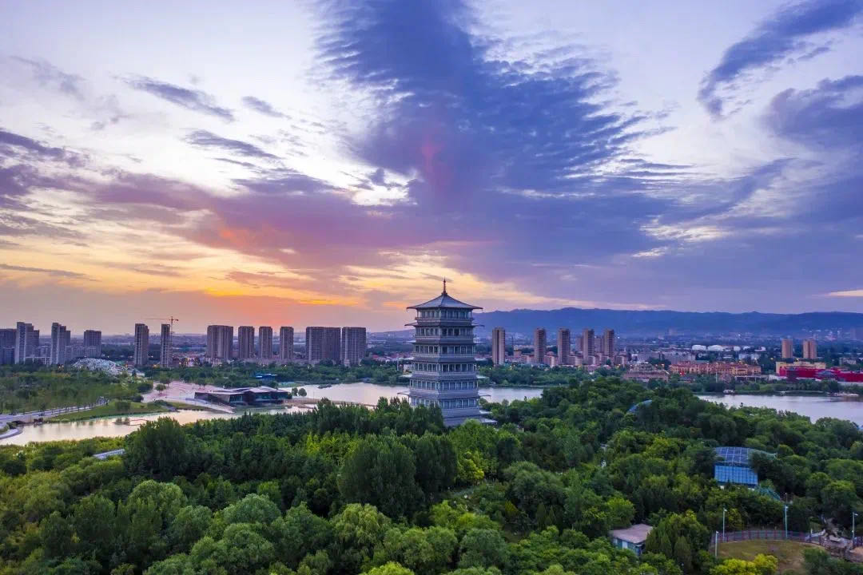
5、生态文建设实践
按照系统推进、分类施策的原则，在生态区推进节约型机关、绿色家庭、绿色学校、绿色社区、绿色出行、绿色商场、绿色建筑等七项创建活动，引导建成简约适度，绿色低碳的生活方式，形成崇尚绿色生活的社会氛围，共建人与自然和谐共生的美丽浐灞。

Slide 13
三、建设区域能源示范区

Slide 14
1.区域能源示范区总目标
深入推进能源供给侧和消费侧“双侧”结构性改革，优化区域能源结构和布局，降低对化石能源的依赖度，提高能源利用效率，提倡鼓励可再生能源的开发利用，建设清洁、低碳、安全、高效的能源体系。
到2024年，新增污水、中水、地表水热泵以及中深层地热为主的供热制冷面积200万平方米；新建二星及以上绿建面积600万平米；公共机构新建建筑屋顶光伏覆盖率应达到50%；新建建筑按照车位数30%配建新能源汽车充电桩，新增公用新能源汽车充电桩550个。严格落实能耗限额标准及产品能效标准，深入实施园区“亩均论英雄”评价和能效碳排放绩效评价，建设绿色低碳园区、绿色低碳工厂、绿色校园，创建国家近零碳排放园区、“碳中和”国家试点区。

Slide 15
、 浐灞生态区生态文明建设成效
2. 阶段目标及实施路径
类别 | 指标 | 中期 | 远期
能源供应与 消耗整体情况 | 区域能源规划（定性） | 统筹考虑电力、燃气、热力、绿色建筑等规划，纳入区域能源重点任务和项目 | 编制系统性区域能源发展规划，并与生态区总规、详规充分结合
 | 能源结构（定性） | 逐步消减化石能源使用 | 实现可再生能源多源供能体系
 | 万元GDP能耗（定量） | 0.3吨/万元 | 0.2吨/万元
能源供给侧 | 区域供热（冷）清洁能源占比（定量） | 95% | 100%
 | 区域供热（冷）可再生能源占比（定量） | 50% | 100%
能源输配侧 | 能源管控体系（定性） | 稳步推进热计量系统、开展能源基础设施自动化、智能化探索项目。 | 建立完善的智慧能源管控体系，各能源品种基础设施互联互通，能够满足生态区内大数据、物联网、运营管理、增值服务、投资规划等需求。
能源需求侧 | 建筑能效（定量） | 新建建筑全部达到75%以上能效标准 40%的既有建筑按75%节能设计标准进行改造 | 新建建筑全部为绿色建筑 100%既有建筑全部实现75%节能标准实施改造
 | 近零能耗建筑比例（定量） | 2% | 15%

Slide 16
3. 建设区域能源示范区实践
支撑体系
加强“双碳”工作组织领导。
做好顶层设计，完善政策支撑体系。
以规划为纲，政府引导市场主导，聚焦项目实施。
优化商业模式和运营模式，打造浐灞绿色园区新底色。

Slide 17
建设成果
浐灞生态区自成立以来，坚持“生态立区，产业兴城”发展战略，构建“生态治理带动区域发展、新区开发支撑生态建设”的发展模式。近些年来浐灞生态区区域单位GDP能耗、节能双控指标排名均处于全市前列。2021年，全区能耗总量、单位GDP能耗都低于全市平均水平，位于开发区第二。2021年单位GDP能耗下降16%。

Slide 18
（1）一个领导小组
1.机构设置。成立建设区域能源示范区建设领导小组，小组组长由管委会分管副主任担任，发改局、行政审批局等为成员。下设专家委员会、领导小组办公室，领导小组办公室设在发改局，办公室主任由发改局局长兼任。
2.主要职责。领导小组统筹区域能源示范区建设工作，负责制定全区能源总体规划、建设、运营，协调解决区域能源示范区建设进程中的相关事宜，审议确定全区绿色能源经营、建设、验收及项目供热方式，决定颁发绿色能源供热企业入区经营资质。

Slide 19
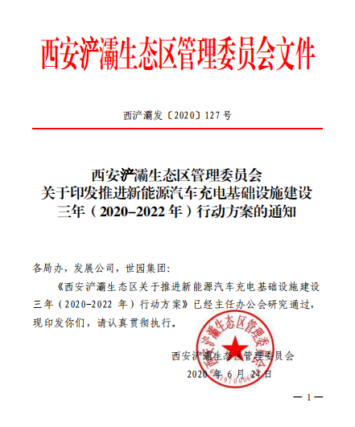
（2）“1＋N”政策支撑体系
《西安浐灞生态区管理委员会推进区域能源示范区建设三年行动方案》
《西安浐灞生态区关于印发节能双控重点工作实施方案的通知（2020-2022年）》
《西安西安浐灞生态区推进新能源汽车充电基础设施建设三年行动方案（2020-2022年）》
《西安浐灞生态区推进黄河流域生态保护和高质量发展三年实施方案（2022-2024年）》
《西安浐灞生态区管理委员会关于印发推进地热能供热行动方案（试行）》

Slide 20
（3）一套区域能源专项方案
按照区域能源能源示范区专家的建议，制定了《西安浐灞生态区管理委员会推进区域能源示范区建设三年行动方案》。

Slide 21
（4）一套区域能源专项规划
为区域能源能源示范区，按照区域特点，制定了《西安浐灞生态区供热规划》。

Slide 22
（4）建设一批示范项目
1.绿色清洁供热项目建设：全面优化城市供热能源结构，率先开展分布式城市综合供热系统建设，初步建立了以污水余热、中深层地热利用为先导，以天然气等清洁能源为过度的新型城市综合供热系统。
到2021年底，区内新建供热项目已全部使用清洁能源取暖，全区已建成绿色能源为主的供热项目86个，供热面积约2140万平方米，其中以天然气锅炉为主供热面积约1050万平米，以中深层地热、污水源热泵等形式的低碳清洁供热面积约240万平米。

Slide 23
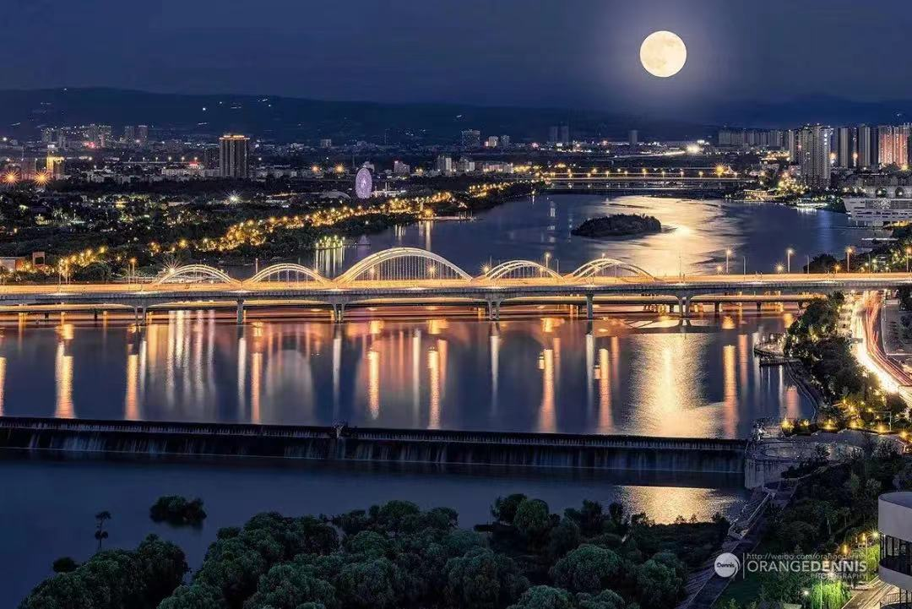
（4）建设一批示范项目
2.绿色能源项目建设：根据基础设施保障水平和城市建筑特征，大力推广太阳能热水系统、屋顶分布式光伏发电的应用。在修建室外停车场中，鼓励应用太阳能光伏板遮阳。在城市道路照明中持续加大太阳能路灯的应用。目前已建成、在建太阳能光伏发电站项目18个，总装机容量8.18兆瓦。

Slide 24
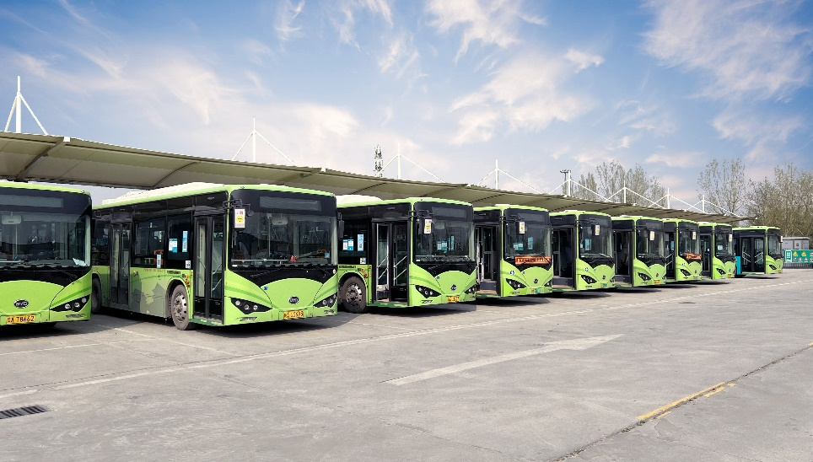
（4）建设一批示范项目
3.绿色交通体系建设：初步建成以地铁、新能源公交车、新能源出租车的绿色公共交通体系。开通了新能源公交线9条，运用物联网、大数据、云计算和移动互联网技术，建成全市首个区级智慧车联网管理平台，到目前已建成新能源汽车充电站场103个，充电桩1651个，日充电量约1.5万度。

Slide 25
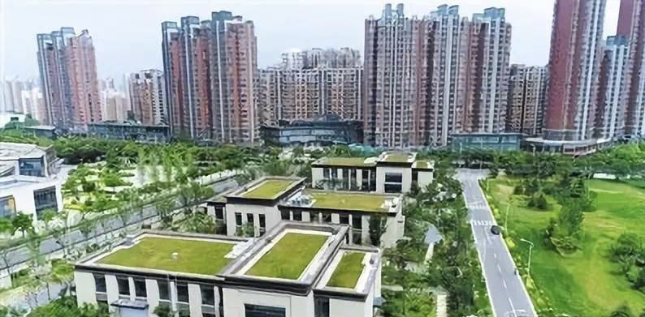
（4）建设一批示范项目
4.绿色建筑建设：积极推动新建项目按绿色标准设计、绿色标准施工。截止2020年底，旭辉旭城昌泰项目、西安浐灞第十学校等59个项目评为绿建二星建筑，绿建百分比同比增加5.4%，采用装配式建筑项目13个，建筑面积达21.29万平方米.目前全区在建绿色一、二星项目89个，面积904.6万平方米。

Slide 26
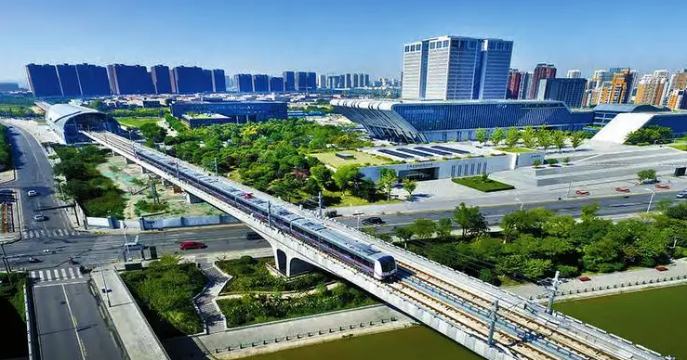
（4）建设一批示范项目
5.绿色节约型机关建设：绿色校园建设、绿色公共机关建设。

Slide 27
四、下一步工作思路

Slide 28
四、下一步工作思路
1.建设一套重点用能单位碳排放在线监管平台。
2.创建一所区域“双碳”研究院。
3.培育壮大低碳产业体系。
4.形成一系列可复制的“浐灞”绿色低碳领域方案。
5.建设一批综合能源示范项目。

Slide 29
感谢聆听

